Slide 1

Java实战
Java基础
Java课堂出品

Slide 2

目录
contents
1
1
作用域
我们要做什么
2
表达式
3
数据类型转换
4
Scanner类

Slide 3
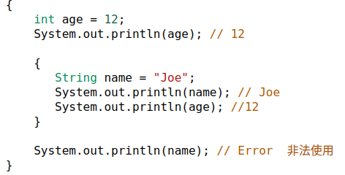
作用域
Java用一对大括号作为语句块的范围，称为作用域
作为在作用域里定义的一个变量，它只有在哪个作用域结束之前才可使用

Slide 4
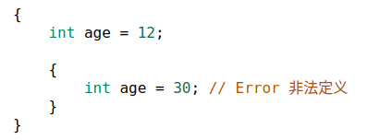
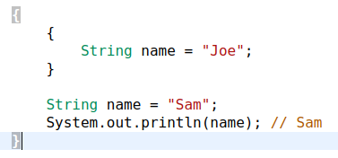
作用域

Slide 5
目录
contents
1
1
作用域
我们要做什么
2
表达式
3
数据类型转换
4
Scanner类

Slide 6
表达式
表达式是运算符和操作数按一定的规则构成的组合，用于完成计算
运算符包括： 算术运算符、自增自减运算符、赋值运算符
算术运算符包括： 加(+)、减(-)、乘(*)、除(/)、求余数(%)。
对于算术运算，如果有一个或两个操作数是浮点型，则结果是浮点型； 如果两个操作数都是整形，则结果是整形，结果中不包含小数。
表达式 | 结果
17 % 4 | 1
3 % 8 | 3
4 * 5 | 20
10 / 4 | 2
10.0 / 4 | 2.5
10 / 4.0 | 2.5

Slide 7
表达式
double result = 4 + 8 / 2; // 6? 8?
*、/、% 运算符优先级相同， 高于 +、- 运算符
+ - 运算符优先级相同
() 优先级 高于 * / %,()可以嵌套
赋值运算符(=)优先级最低
表达式 | 结果
4 + 8 / 2 | 8
(4 + 8) / 2 | 6
3 * ((8 - 4) / 2) | 6

Slide 8
表达式
自增与自减运算符
自增运算符++将整形和浮点型变量+1。 如： count++; 相当于 count = count + 1;
自减运算符--将整形和浮点型变量-1。如： count--; 相当于 count = count - 1;
count++ 或 count-- 这种运算符写在变量之后，称为后缀形式运算符
++count 或 --count 这种运算符在变量之前，称为前缀运算符
当独立使用在一条语句时，前缀和后缀是等价的。 count++ 与 ++count 作用相同
当使用在复杂表达式中时， 前缀和后缀是不同的。

Slide 9
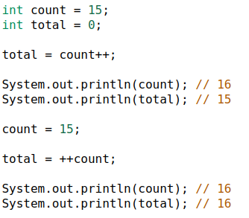
表达式
自增表达式 | 等价表达式
total = count++; | total = count; count++;
total = ++count; | ++count; total = count;
demo

Slide 10
表达式
Java定义了一些组合赋值运算符。包括: +=、-=、*=、 /= 、 %=
对于组合赋值运算符，都是先计算运算符右边整个表达式的值，再将计算结果作为组合赋值运算符的右操作数与左边的变量进行计算，再将结果赋予左侧变量。
赋值运算语句 | 等价表达式
total += 5; | total = total + 5;
total += (sum - 12) / 5 | total = total + ((sum - 12) / 5);
result *= count1 + count2 | result = result * (count1 + count2);
result %= (height - 40) / 2; | result = result % ((height - 40) / 2);
Notes:
demo + 自增自减 demo

Slide 11
目录
contents
1
1
作用域
我们要做什么
2
表达式
3
数据类型转换
4
Scanner类

Slide 12
数据类型转换
Java中，存在3中数据转换方式：
赋值类型转换
提升类型转换
强制类型转换
类型转换 | 例子
赋值类型转换 | int dollar = 25; float money; money = dollar; //float由整形转为浮点型。 money is 25.0
提升类型转换 | int dollar = 25; float money = 1.0F; float result = dollar / money; // dollar 自动转换为 float
强制类型转换 | int dollar; float money = 25.8F; dollar = (int) money; // float强制转换为int，丢失小数。dollar is 25;
 | int ten = 10; int four = 4; float result = (float) ten / four; // 将ten 转为 float, 然后根 提升类型转换，将four也转为float， 最后结果为2.5
Notes:
demo

Slide 13
目录
contents
1
1
作用域
我们要做什么
2
表达式
3
数据类型转换
4
Scanner类

Slide 14
Scanner类
Scanner类数据Java API， 是JDK提供的工具类。Scanner类用于在程序执行期间交互的从用户输入中读取数据。
Scanner常用的方法如下
Scanner(InputStream source); // 构造方法
String nextLine(); // 以字符串类型返回当前行剩余的所有数据
boolean nextBoolean();
byte nextByte();
double nextDouble();
float nextFloat();
int nextInt();
long nextLong();
short nextShort();
demo
Notes:
Scanner 类 demo

Slide 15
练习
将本次课程中的程序，自己编写运行。
编写程序，读取用户输入的三个整数，输出他们的平均值。
编写程序， 读取两个浮点数， 然后输出他们的和、差、乘积。
编写程序，读取输入的时、分、秒， 然后全部换算为秒并输出结果。 例如 1小时28分42秒 = 1 * 3600 + 28 * 60 + 42 = 5322秒
编写程序，将上一题反过来，即输入总秒数， 然后换算成 时分秒的组合并输出结果。 例如： 9999秒 结果为 2小时 46分 39秒

Slide 16
Thanks

